Slide 1


Slide 2


Slide 3




EL PROBLEMA

Slide 4



EL PROBLEMA

Slide 5

LA SOLUCIÓN

Slide 6


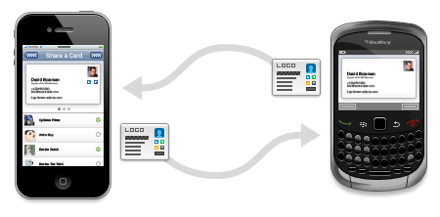


Slide 7
EL MODELO DE NEGOCIO Y MERCADO

Slide 8
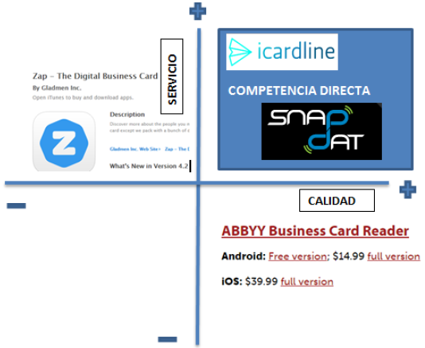
LA COMPETENCIA

Slide 9


EL EQUIPO

Slide 10
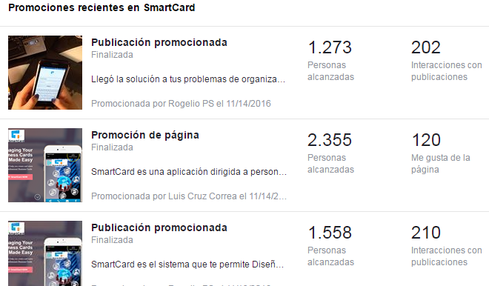
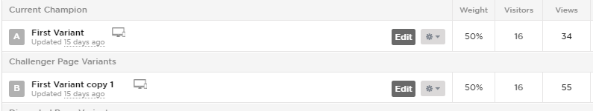
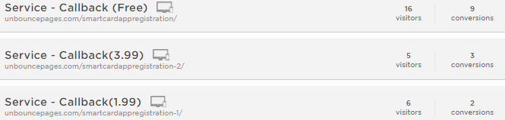
VALIDACIÓN

Slide 11
FIN

